Slide 1
www.AI제어실습.com
스마트 팩토리과 김태훈, 이경명, 정승혁
Arduino로 AI인공지능과
주사위 게임 하기
Playing the dice game

Slide 2
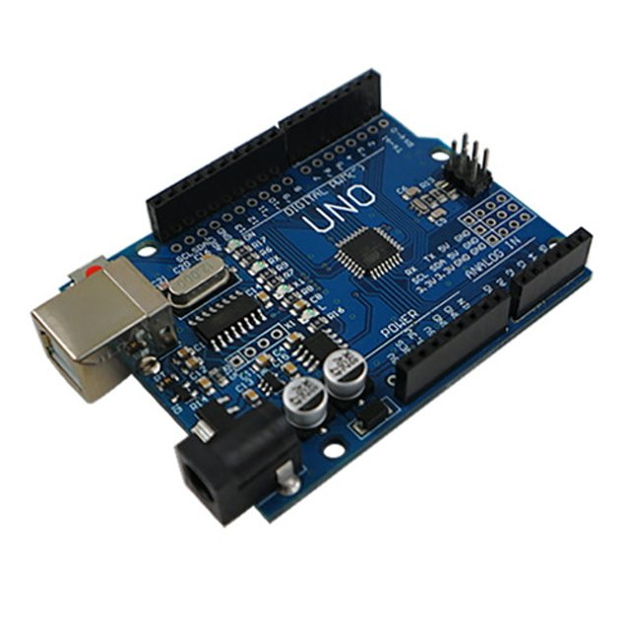
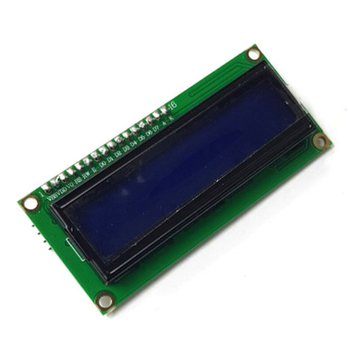
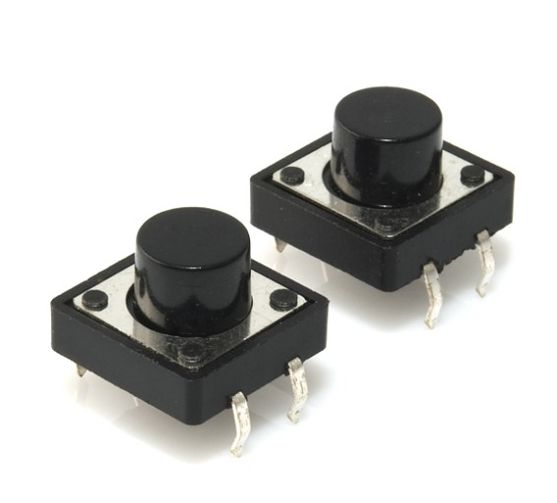
first
Second
Third
www.준비물.com
아두이노 우노 호환보드
LCD
푸시버튼

Slide 3
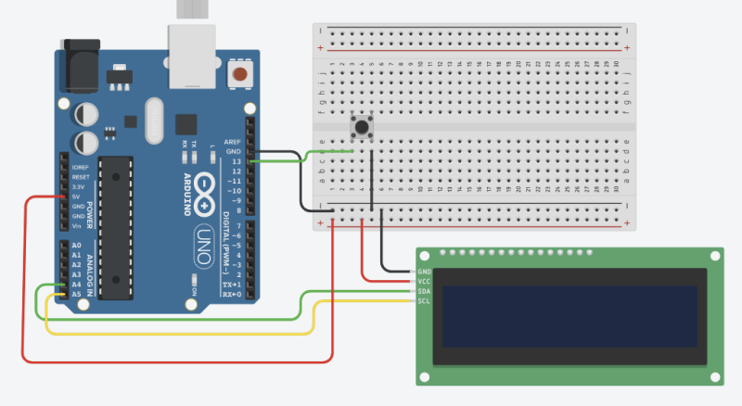
first
Second
Third
www.회로도.com
주사위 게임
LCD를 이용해 랜덤 값을 읽어와
주사위 게임 하기
STEP. 1
AI인공지능과
주사위 게임을 해서
비겼을 경우
DRAW!
STEP. 2
AI인공지능과
주사위 게임을 해서
내가 이겼을 경우
나에게 WIN!
STEP. 3
AI인공지능과
주사위 게임을 해서
AI가 이겼을 경우
AI에게 WIN!

Slide 4
first
Second
Third
www.프로그래밍.com
#include <wire.h> // I2C통신을 위한 라이브러리
#include <LiquidCrystal_I2C.h> // LCD 1602 I2C용 라이브러리
LiquidCrystal_I2C lcd(0x27,16,2); // 접근 주소
int button = 13; // 버튼을 13번 핀에 연결
int nME; // nME 선언
Int nCOM; // nCOM 선언
Void setup()
{ lcd.init();
lcd.backlight(); // LCD 백라이트켬(기본값)
pinMode(button, INPUT_PULLUP); // 버튼을 INPUT_PULLUP모드로 설정
randomseed(analogRead(A0)); // 아날로그A0의 신호를 받아서 난수 발
생의 시작값으로 사용
Lcd.setCursor(0,0); // 문구가 출력 될 시작점을 열=0, 행=0으로 지정
Lcd.print(“ME : “); // 첫번째 줄 LCD화면에 ME: 출력
Lcd.setCursor(0,1); // 문구가 출력 될 시작점을 열=0, 행=1으로 지정
Lcd.print(“COM : “); // 두번째 줄 LCD화면에 COM: 출력
}
Void loop()
{
if(digitalRead(button) == LOW) // digitalRead로 버튼의 값을 읽어냄
버튼의 값은 LOW(=0)와 같음
{
for(int i=0; i<10; i++){ // i는 0부터 시작하며 1씩 증가하고 10보단 작음
nME = random(1,6); // nME값은 1이상 6미만의 랜덤숫자 반환
lcd.setCursor(6,0); // 문구가 출력 될 시작점을 열=6, 행=0으로 지정
lcd.print(nME); // LCD화면에 nME값 출력
nCOM = random(1,6); // nCOM값은 1이상 6미만의 랜덤숫자 반환
lcd.setCursor(6,1); // 문구가 출력 될 시작점을 열=6, 행=1으로 지정
lcd.print(nCOM); // LCD화면에 nCOM값 출력
delay(200); // 시간지연 0.2초
}
if(nME > nCOM){ // nME의 값이 nCOM의 값보다 큰 경우
lcd.setCursor(8,0); // 문구가 출력 될 시작점을 열=8, 행=0으로 지정
lcd.print(“WIN! “); // LCD화면에 WIN! 출력
lcd.setCursor(8,1); // 문구가 출력 될 시작점을 열=8, 행=1으로 지정
lcd.print(“ “); // LCD화면에 공백 출력
}
else if(nME < nCOM){ // nME의 값이 nCOM의 값보다 작은 경우
lcd.setCursor(8,0); // 문구가 출력 될 시작점을 열=8, 행=0으로 지정
lcd.print(“ “); // LCD화면에 공백 출력
lcd.setCursor(8,1); // 문구가 출력 될 시작점을 열=8, 행=1으로 지정
lcd.print(“WIN! “); // LCD화면에 WIN! 출력
}
else // 둘다 아니면 (즉, 같으면)
lcd.setCursor(8,0); // 문구가 출력 될 시작점을 열=8, 행=0으로 지정
lcd.print(“DRAW! “); // LCD화면에 DRAW! 출력
lcd.setCursor(8,1); // 문구가 출력 될 시작점을 열=8, 행=1으로 지정
lcd.print(“ “); // LCD화면에 공백 출력
delay(200); // 시간지연 0.2초
}
}
}
프로그래밍
소스 코드 짜기

Slide 5
감사합니다

